Slide 1
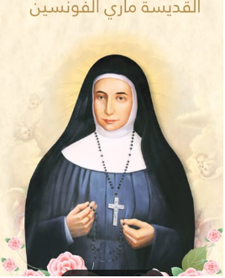
القديسة ماري ألفونسين

Slide 2
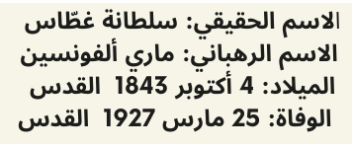

Slide 3


Slide 4


Slide 5


Slide 6


